Slide 1
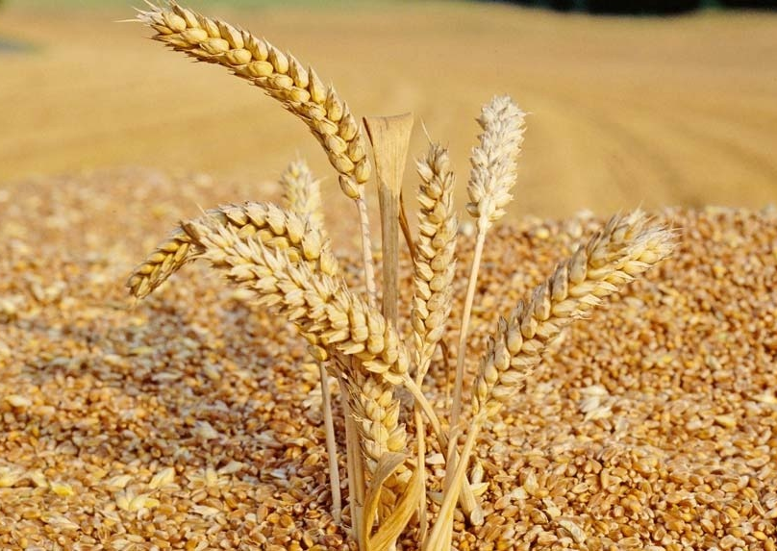
Развитие сельского хозяйства и обеспечение продовольственной безопасности Таджикистане
Назаров Баходур
Министерство сельского хозяйства Республики Таджикистан

Slide 2
Ключевые индикаторы развития сельского хозяйства
61,2%
22,6%
25%
Доля занятых в сельском хозяйстве
Социально-экономическая важность развития сельского хозяйства, не только отражается в показателях, но и занимает ключевое место в в Национальной стратегии развития Таджикистана до 2030, где повышение производиетльности сельского хозяйства играет особую роль в достижения целей «Обеспечения продовольственной безопасности».
Доля сельского хозяйства в ВВП страны
Доля сельского хозяйства в экспорте страны

Slide 3
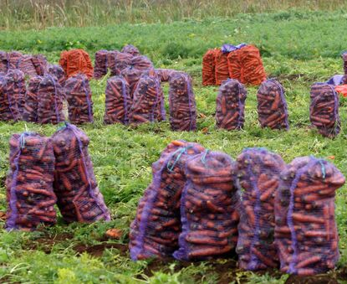
Итоги реформ
Таджикистан добился значительных успехов в вопросах реформирования сельского хозяйства и создания агропродовольственных систем;
Несмотря на ограниченность природных ресурсов и высокую подверженность климатическим угрозам, отрасль показала рост в среднем на 6,4% (2010-2019 г.) и на 8,8 и 6,6% в 2020 и 2021 г. соответственно.
Прослеживаются положительные тенденции в производстве и экспорте сельхозпродукции
Рост в основном обусловлен продвижением земельных реформ, ускорением диверсификации и, в некоторой степени увеличением производительности

Slide 4
Положительные тенденции в производстве
 | 2000 | 2005 | 2016 | 2021 | 2021 /2000 | 2021/ 2016
 | 550 | 935 | 1435,8 | 1586,5 | 2,8 раза | 110,4%
 | 303 | 555 | 898,1 | 1041,3 | 3,4 раза | 115,9;
 | 355 | 719 | 1748,3 | 2597,5 | 7,3 раза | 148,5;
 | 95 | 170 | 594,2 | 818,8 | 8,6 раза | 137,8;
 | 170 | 148 | 364,1 | 444,4 | 2,6 раза | 122;
 | 110 | 91 | 214,7 | 267,5 | 2,4 раза | 111,4 %
 | 59 | 108 | 116,7 | 163,9 | 2,8 раза | 128,6%
 | 310 | 533 | 918 | 1042,6 | 3,3 раза | 111,2%
 | 24 | 99 | 337,1 | 1053,5 | 43,9% | 2,9 раза

Slide 5
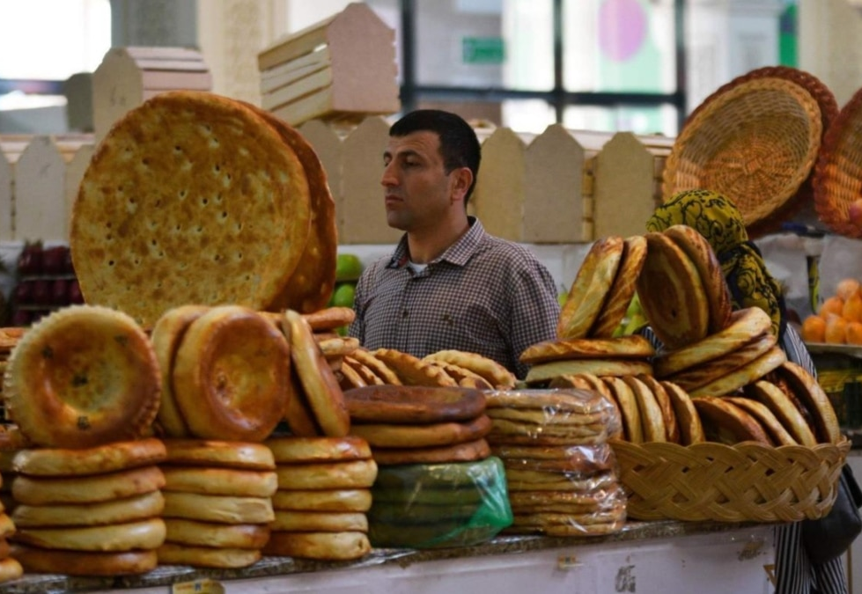
Положительные тенденции в вопросах самообеспеченности продовольствием (Коэффициент самообеспечения)
по зерну 62%,
по картофелю - 101,8%,
по овощам, бахчевым культурам - 102,6%,
по фруктам - 103,4%,
по мясу и мясопродуктам - 90%,
по молоку и молокопродуктам - 95,3%,
cахару - 9,5%
кондитерских изделиям- 53,4%.
по молоку - 96,8%,
яйцам - 44,5 %,
по мясу - 38,7%
по растительному маслу - 31,5%.

Slide 6
Рост производительности - это ключ к продовольственной безопасности. Тем не менее, на сегодняшний день нерешенными остаются ряд институциональных, структурных и научно-технических вопросов, которые не позволяют в полной мере обеспечить продовольственную безопасность

Slide 7
Ключевые проблемы сельского хозяйства
Сохраняется раздробленность и мелкотоварность производителей сельскохозяйственной продукции,
Нерациональное использование земельных ресурсов
Нерациональное использование водных ресурсов для продуктивности сельхозпроизводства
Отсутствуют высококачественные семена, саженцы и посадочный материал, адаптированный к местным условиям и в достаточном количестве и качестве
Недостаточное развитие системы раннего предупреждения и реагирования на чрезвычайные ситуации в сельском хозяйстве
Низкий уровень адаптации сельского хозяйства к изменению климата
Недостаточный уровень развития агро-логистических услуг

Slide 8
Ключевые проблемы сельского хозяйства
Слабое развитие научных разработок, исследований, и образования в области сельского хозяйства
Нерешенными остаются ряд вопросов обеспечения качества и безопасности сельхозпродукции.
Недостаточный уровень компетенции гос учреждений, участвующих в разработке и реализации государственной политики
слабая межсекторальная и межведомственная координация
неполнота статистических данных и
недостаточный уровень государственного финансирования, направляемых на развитие сельского хозяйства и т.д.

Slide 9
Программа развития агропродовольственной системы и устойчивого сельского хозяйства на период до 2030 года
Цель Программы:
«Усиление структурных и институциональных реформ в сельском хозяйстве, которые направлены на формирование устойчивого продуктивного сельскохозяйственного производства, способного решить существующие проблемы продовольственной безопасности и повысить конкурентоспособность экспортируемой продукции»

Slide 10
Задачи Программы
оптимизация системы управления и контроля, с упором на внедрения новых методов прогнозирования и планирования, и диверсификации госрасходов;
улучшение межведомственной межсекторальной координации как на уровне секторальных программ так и органов и организаций;
перестройка научно-технической и образовательной базы в сельском хозяйстве;
наращивание агро-логистической инфраструктуры, необходимой для сельхозпроизводства;
создание условий для развития института агро-консультационных услуг;
внедрение методов климатически оптимизированного сельского хозяйства;

Slide 11
Задачи Программы (продолжение)
формирование устойчивости агропродовольственных систем к изменениям климата;
содействие эффективному использованию воды, водосберегающих технологий и уменьшения энергозатрат и загрязнения воды;
рациональное использование почв для обеспечения высокой доходности культур;
стимулирование объединения сельхозпроизводителей в производственные группы, в агропромышленные кластеры и другие формы кооперации.

Slide 12
Стратегические приоритеты
приоритет 1
Институцио-нальное укрепление
приоритет 2
Развитие инфраструктуры сельского развития
Приоритет 3
Развитие системы распро-странения сельско-хозяйственной информации и передачи знаний
Приоритет 4
Прод безопасность и безопасность питания
Приоритет 5
Безопасность пищевых продуктов, ветеринария и защита растений
Приоритет 6
Эффективно функционирующие производственно-сбытовые цепочки
Инновационные решения, зеленое сельское хозяйство, сельское развитие, гендер и т.д.

Slide 13
Возможности для регионального сотрудничества в интересах реализации Программы и укрепления продовольственной безопасности
формирование региональной инфраструктуры для эффективного и своевременного экспорта качественной сельхозпродукции (создание и интегрирование в единую цепочку складских объектов, объектов холодильного хранения, оптового-распределительных центров, овощехранилищ).
развития электронной коммерции в сельском хозяйстве и продовольственных системах (региональные электронные торговые площадки; площадки по технологическим агро решения для увеличения производительности и обмену практикой; электронное взаимодействие в вопросах мониторинга эпизоотических зон для своевременной ликвидации инфекционных заболеваний животных и вредных карантинных организмов и т.д.)
проведение региональных встреч, обсуждений и семинаров по обмену опытом в обеспечении продовольственной безопасности

Slide 14
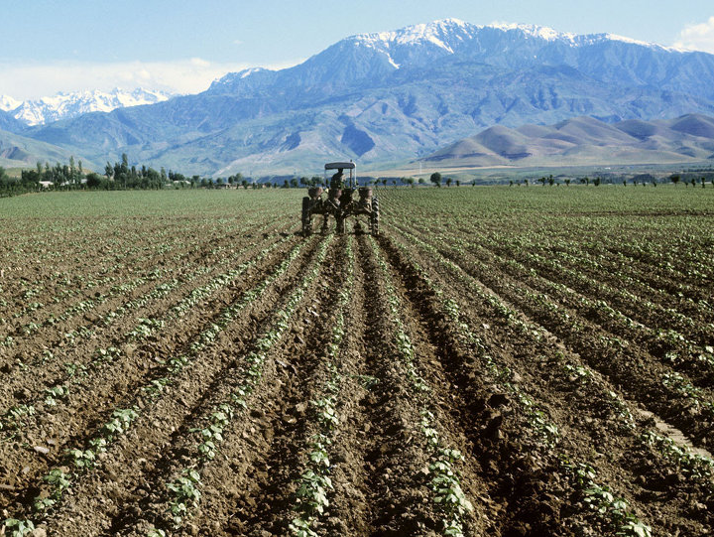
Министерство селського хозяйства РТ
Email: www.moa.tj
Tel: 2353914, 2353867

